Slide 1
Computational Thinking Deel 1 16.00u – 17.15u Diner Deel 2 18.00u – 19.00u
Berry Nieskens

Slide 2
Activiteiten
Deel 1
Verwachtingen inventariseren
Huiswerk bespreken: Spui25 video
Visie op computational thinking
Deel 2
Werkgroep: Uitwisselen van kennis en ervaringen

Slide 3
Verwachtingen?
→ menti.com 26 99 67

Slide 4
Ervaring met CT-onderwijs
Hyperion Lyceum
Lifestyle Informatics
Logica & Argumentatieleer
Amsterdam Liberal Arts & Sciences Academie
Leerlijn informatica havo/vwo 1 – 5/6
Interdisciplinaire modules wiskunde, natuurkunde en filosofie

Slide 5
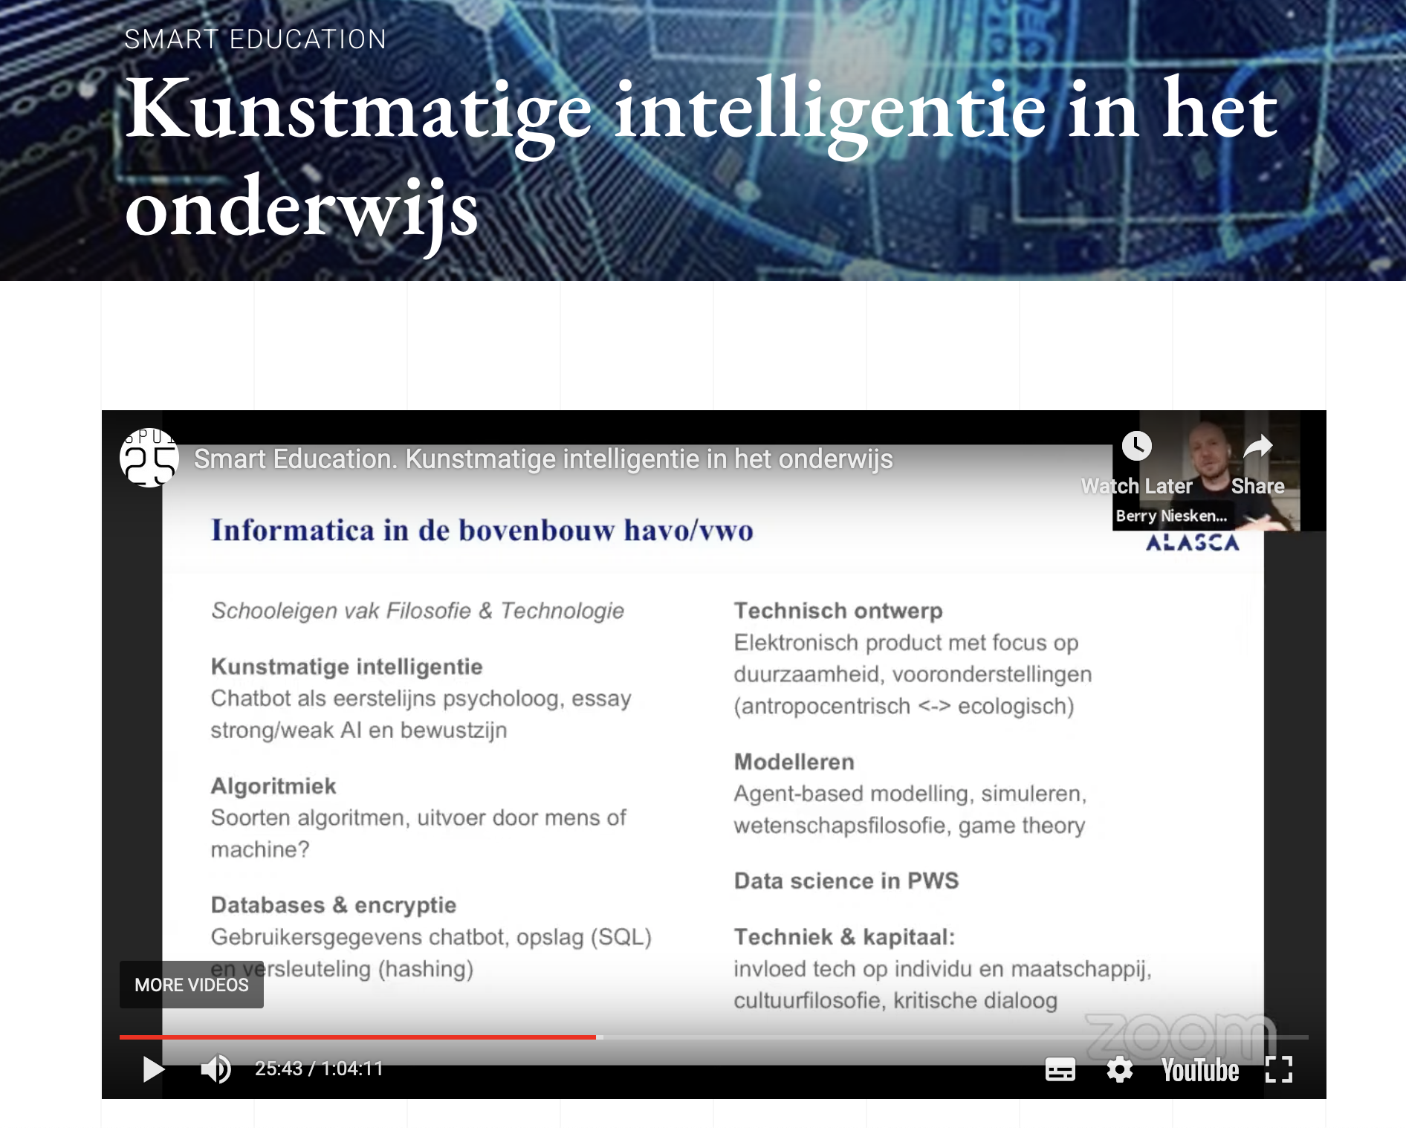
Wat sprak je aan in de Spui25 video?

Slide 6
Interdisciplinaire modules
Wiskunde Data & Statistiek
Leerdoelen voor onderbouw havo/vwo op het gebied van statistiek
centrummaten, diagrammen, begrip van data(sets)
analyseren en visualiseren van data met behulp van Python in Jupyter Notebook

Slide 7
Interdisciplinaire modules
Natuurkunde Technisch Ontwerp / Duurzaamheid
Leerdoelen voor onderbouw havo/vwo op het gebied van elektriciteit
stroom, spanning, (vervangings)weerstand, wet van ohm
digitaal artefact met MicroBit/Arduino als basis, rekening houdend met ontwerpeisen op het gebied van elektriciteit

Slide 8
Interdisciplinaire modules
Na/Sch/Bio Modelleren in Netlogo
Modelleren van een fenomeen uit de werkelijke wereld
abstraheren van een fenomeen waarin agents een eenvoudige set met regels hanteren die leiden tot groepsgedrag (emergent behaviour)
vertalen naar en programmeren van een agent-based model van het fenomeen

Slide 9
Interdisciplinaire modules
Filosofie Computing & Cognition
Leerdoelen voor filosofie
Cognitie, bewustzijn, monoïsme vs dualisme, intentie achter (menselijk) gedrag
Programmeren van een chatbot in Python, bouwen van een kennisbank met reacties

Slide 10
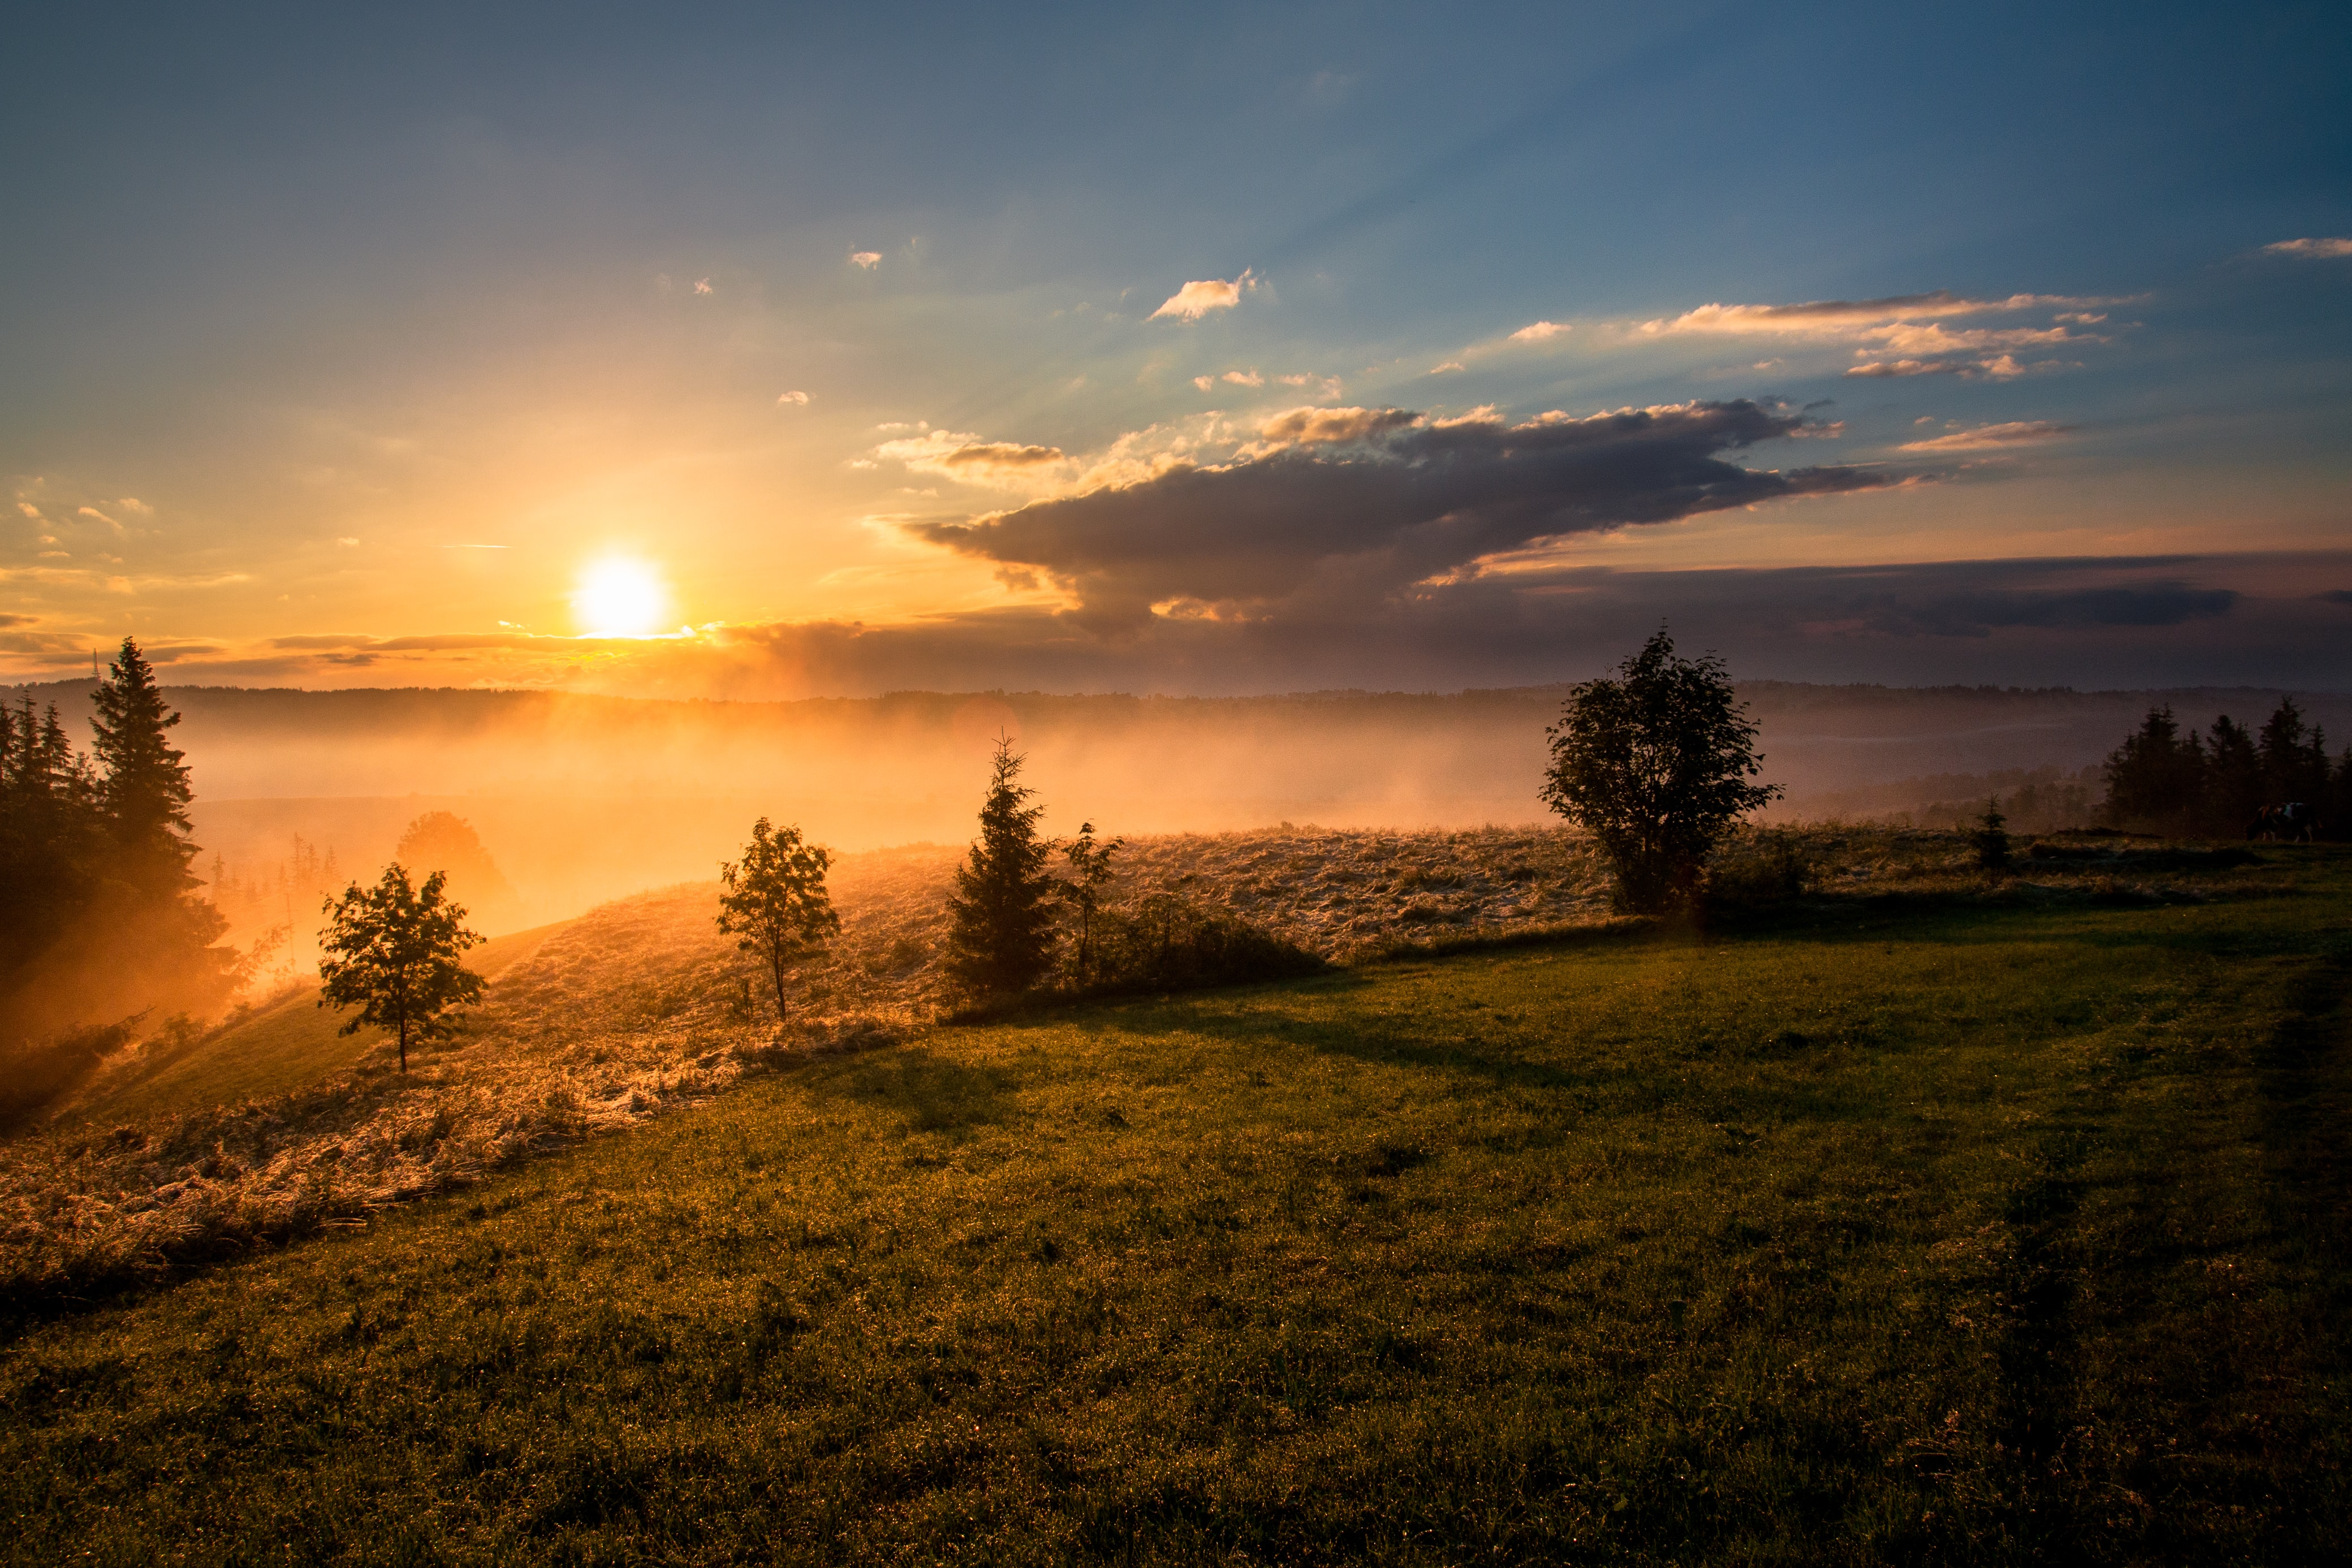
Computer als hulpmiddel t.b.v. welzijn
Notes:
De computer, kind van de wetenschappen, is een onmisbaar hulpmiddel voor de wetenschappen geworden bij: Welzijn van de mens (antropocentrisch) vs welzijn van de natuur (diep ecologisch)

Slide 11
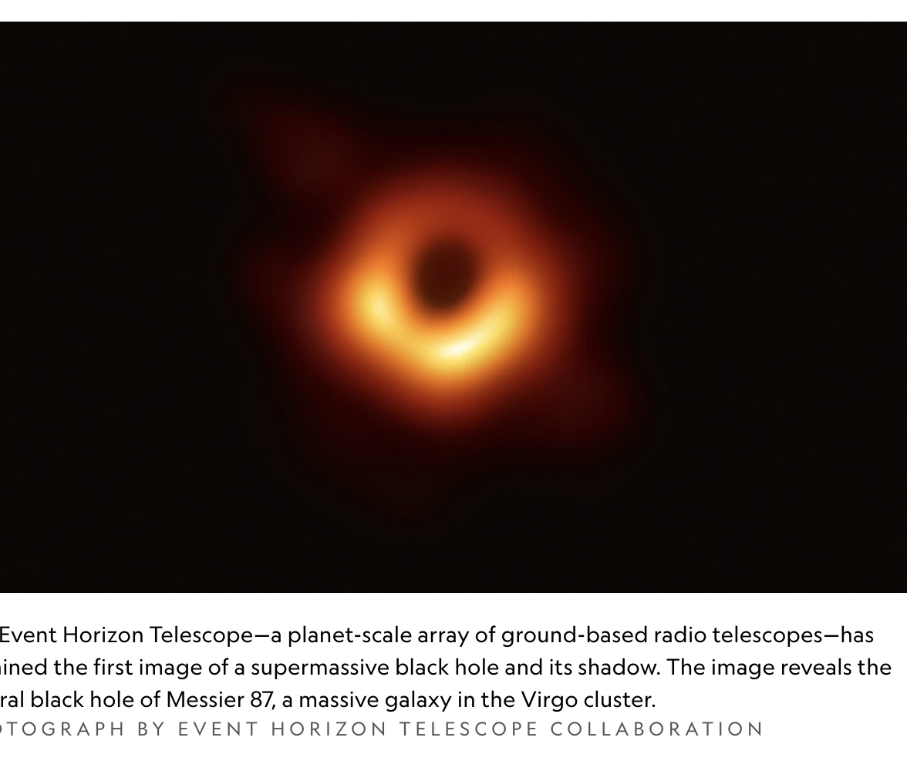
First ever picture of a black hole unveiled

Slide 12
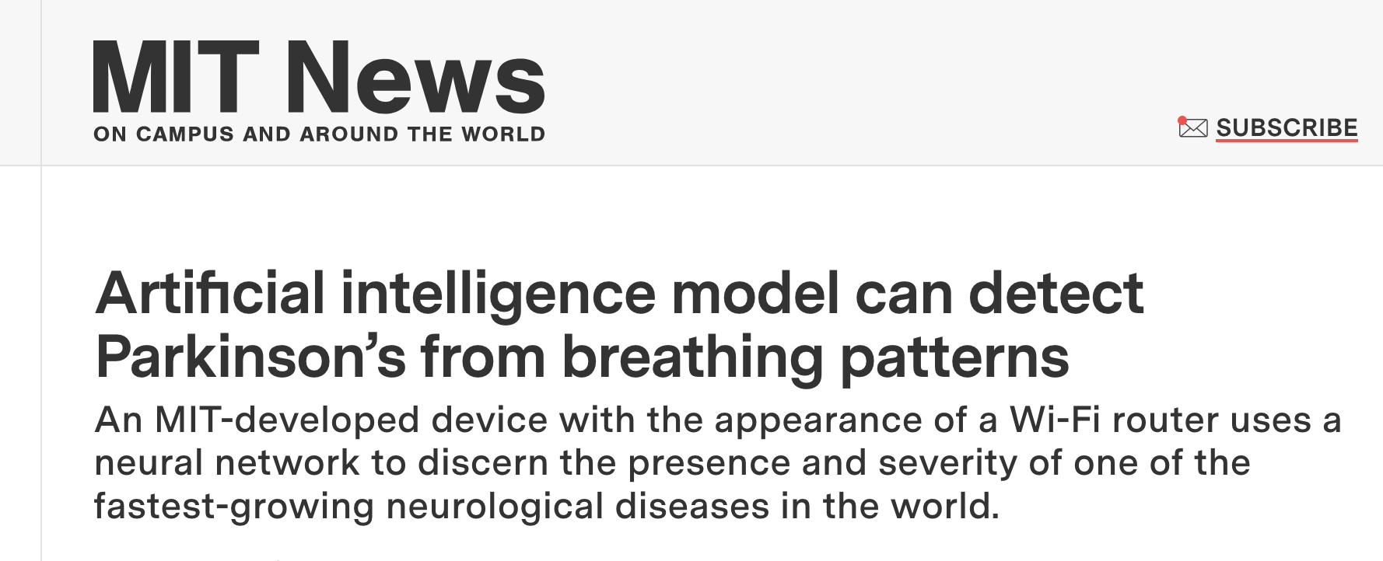

Slide 13
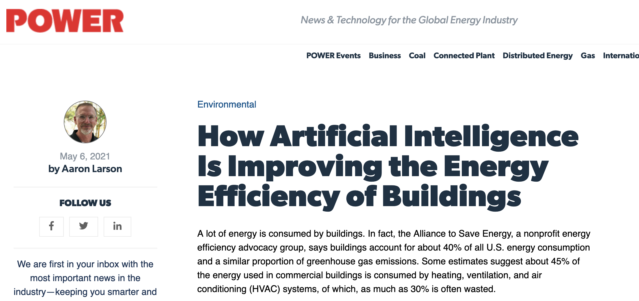

Slide 14
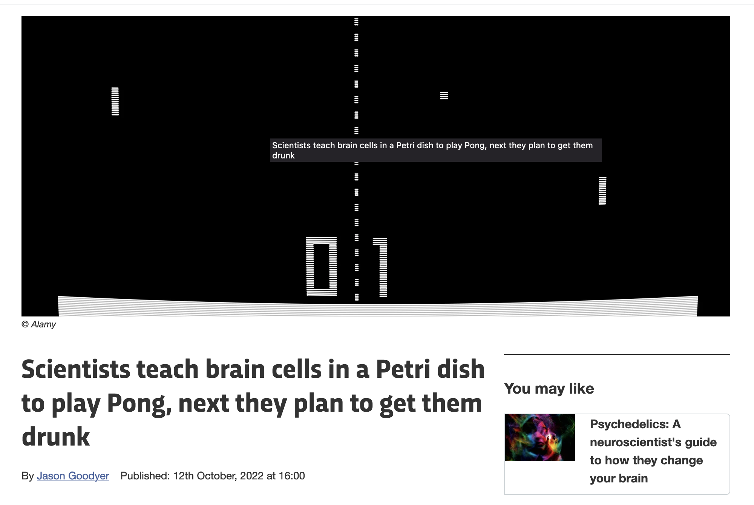

Slide 15
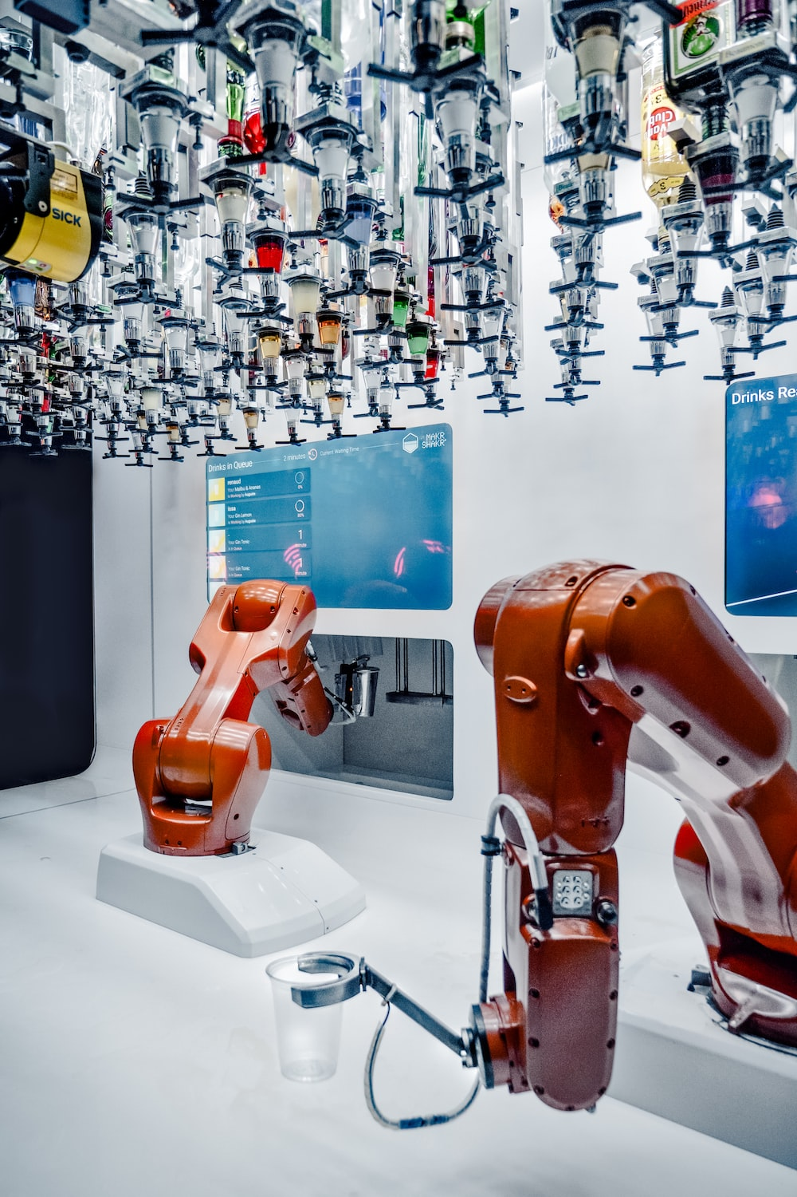
Over dinner Functie van de computer
Doen wat zelfs 8.000.000.000 mensen niet kunnen
vs

Slide 16
Etenstijd

Slide 17
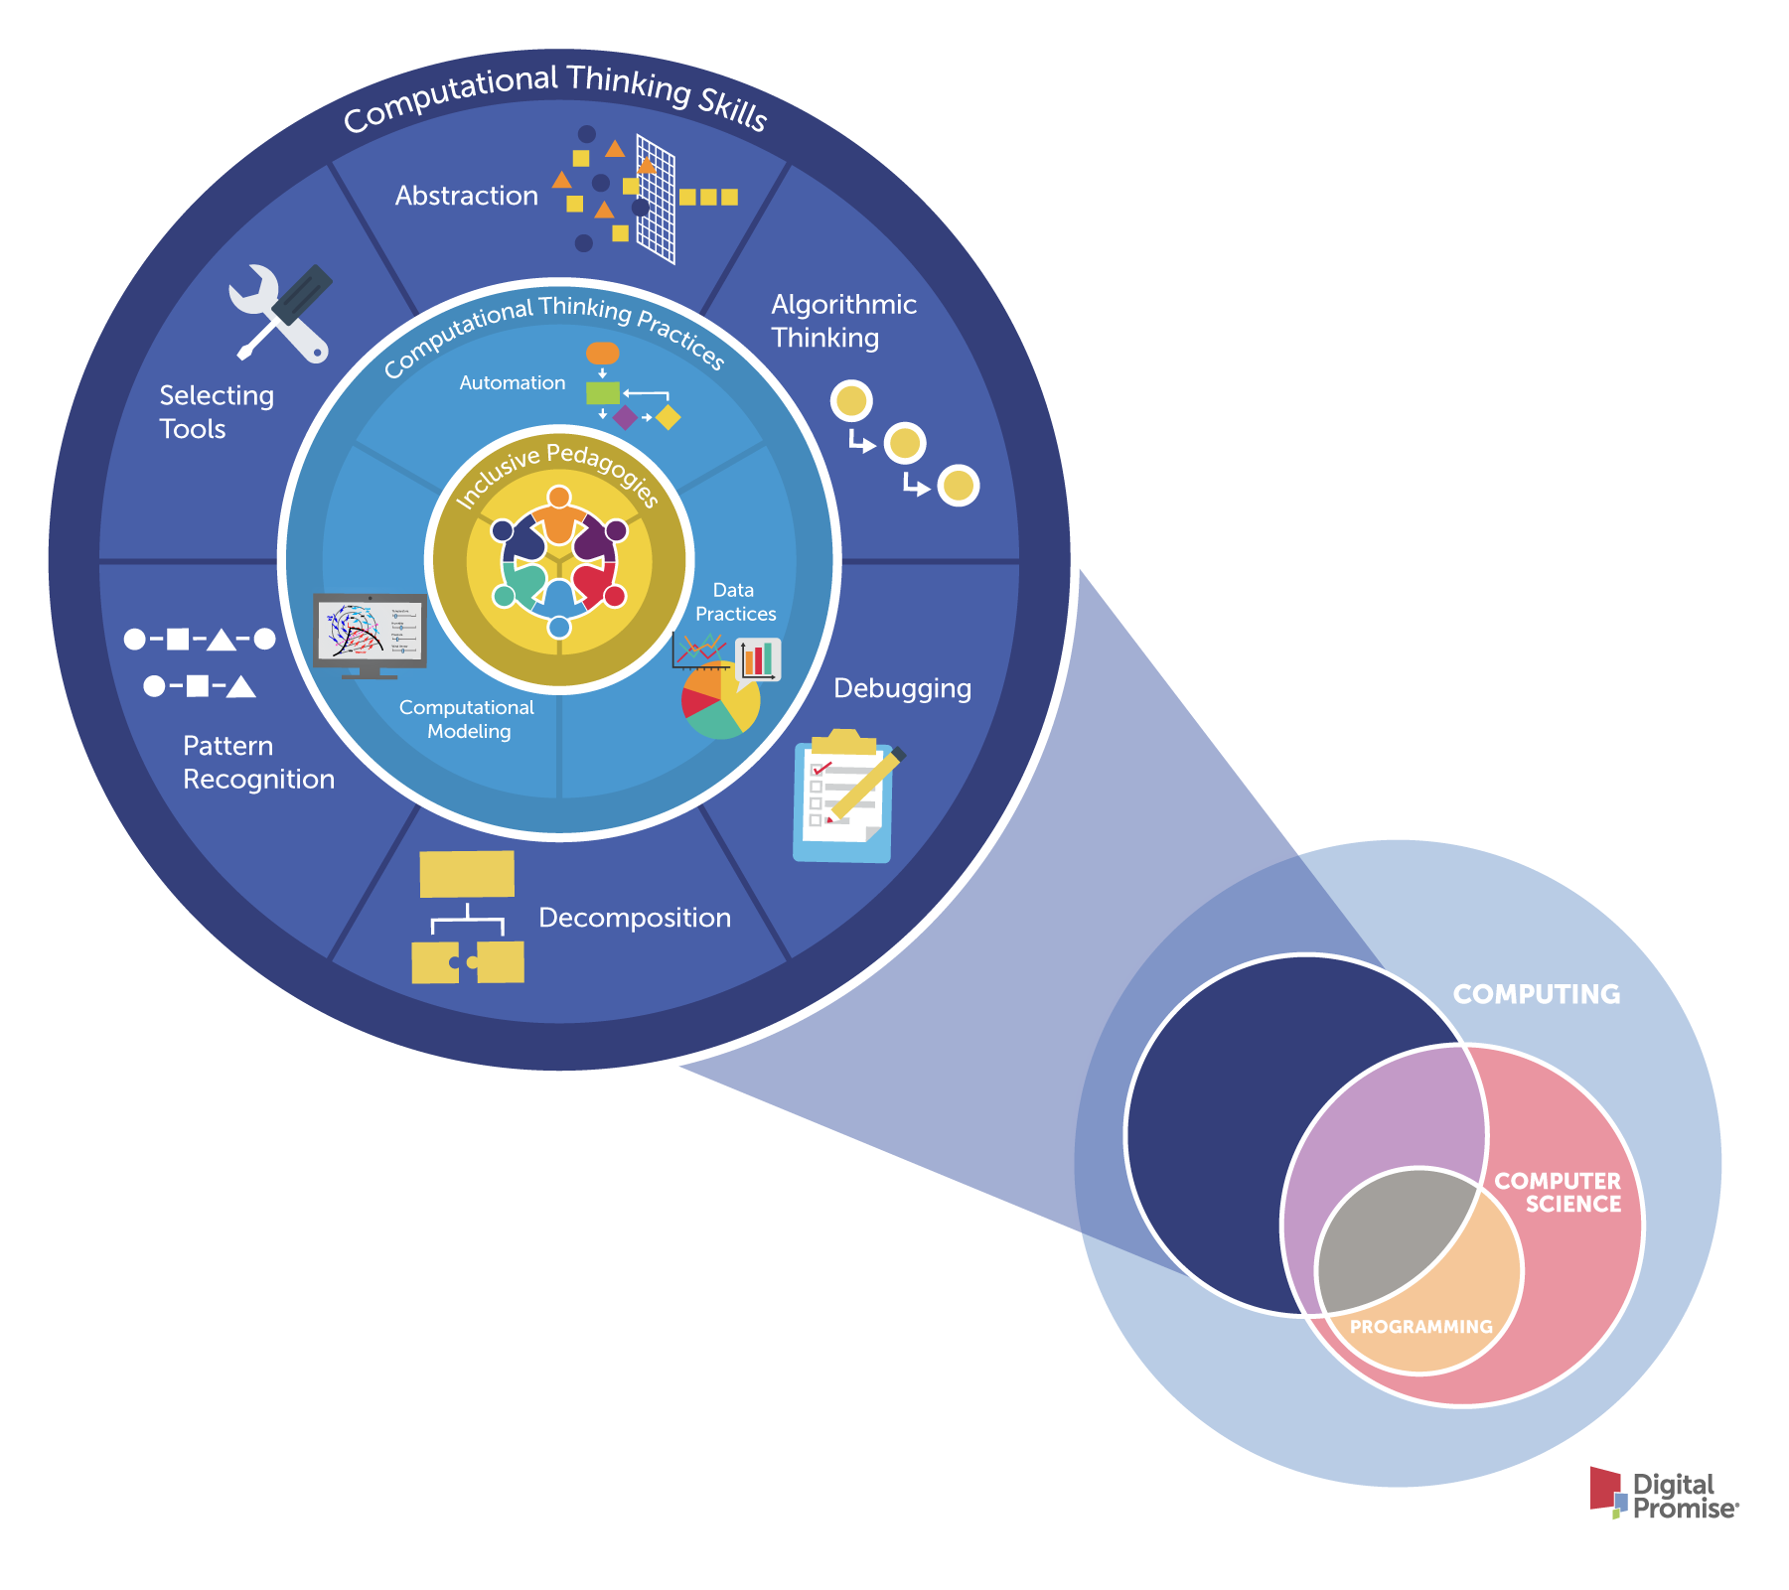
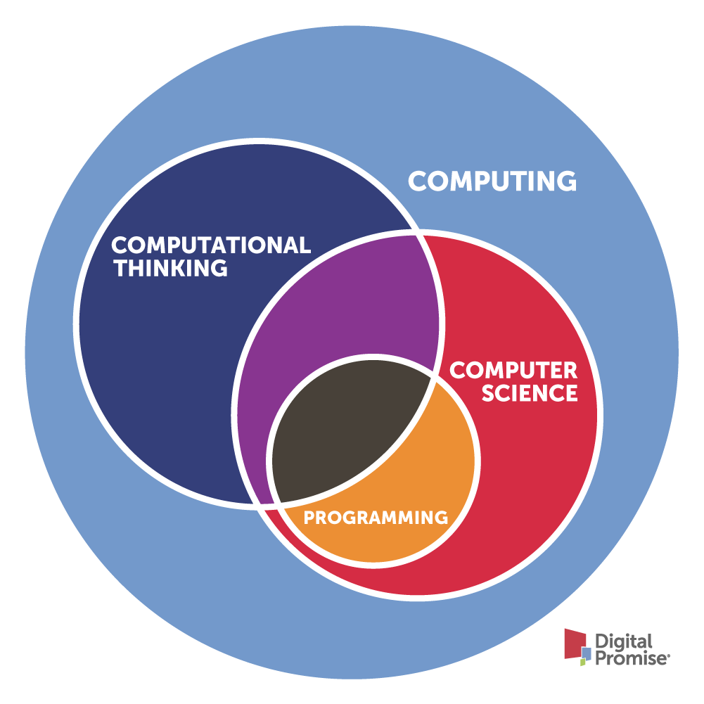

Slide 18
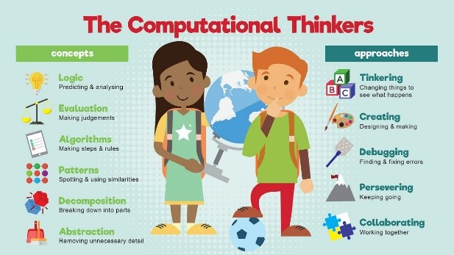

Slide 19

Methode om inspiratie voor lesideeën op te doen
Met deze twintig perspectieven kan elk onderwerp of thema vanuit verschillende kanten worden bevraagd en gaan leerlingen op zoek naar antwoorden. Bovendien ontdekken leerlingen in dit proces wat zijzelf en anderen belangrijk vinden. Perspectieven openen zo de wereld voor de leerling en de leerling voor de wereld.

Slide 20
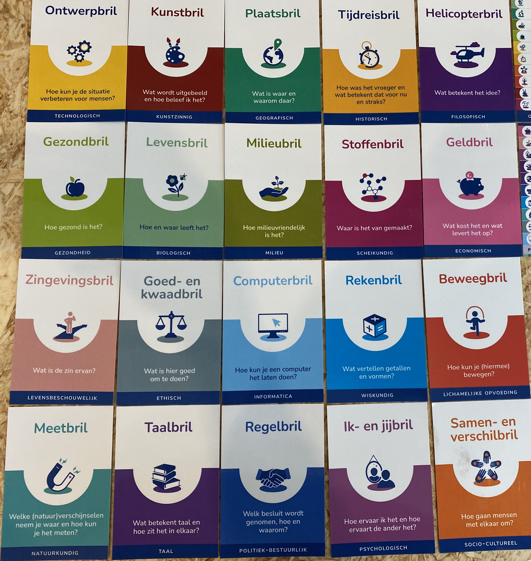

Slide 21
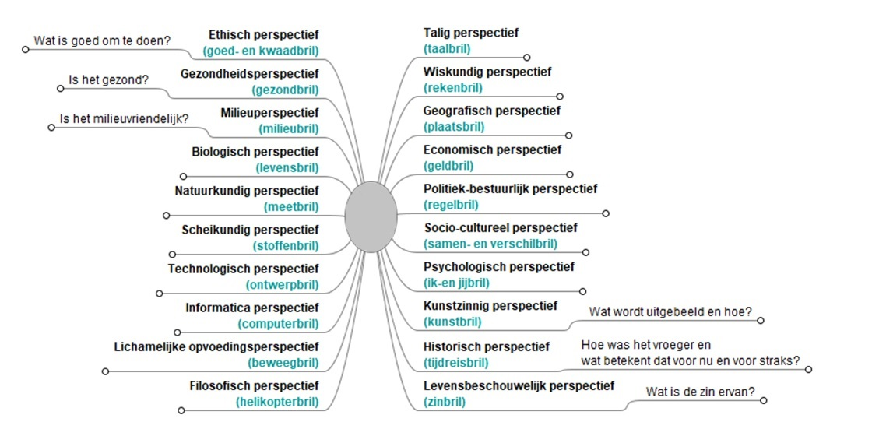
Computerbril: Hoe kan ik het een computer laten doen?
Computerbril: Hoe kan ik het een computer laten doen?

Slide 22
Wat kan er in jouw lessen?
Werkgroepen van 2 of 3 personen | 20 – 30 min.
Antwoorden op de 8 miljard vraag
Uitwisselen van ervaringen
Bedenken van nieuwe ervaringen

Slide 23
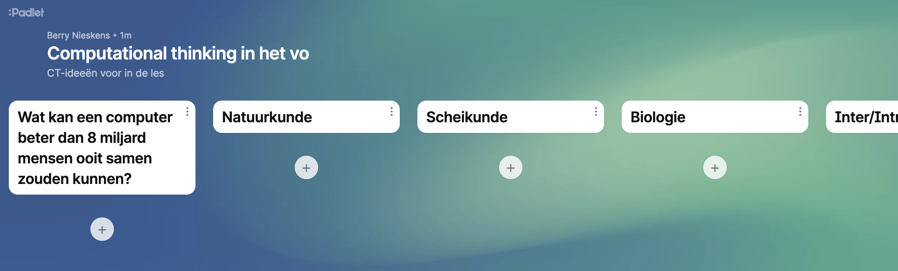
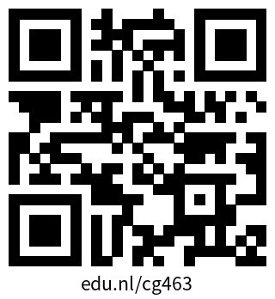
Opbrengst verzamelen: edu.nl/cg463

Slide 24
Bedankt voor jullie deelname! Wel 127.0.0.1!
Berry Nieskens

